Slide 1
Tulevaisuuden SOTE-keskus –ohjelma Pohjois-Savon keskeiset ongelmat ja niihin vastaaminen
Pekka Puustinen, LT, MPH, TM
Ylilääkäri, yksikönjohtaja
P-SSHP, Perusterveydenhuollon yksikkö
e-mail: pekka.puustinen@kuh.fi
puh: 044 7179325

Slide 2
Tulevaisuuden SOTE-keskus -ohjelma
STM:n määräämät tavoitteet (työpaketit):
Palveluiden yhdenvertaisen saatavuuden, oikea-aikaisuuden ja jatkuvuuden parantaminen
Toiminnan painotuksen siirtäminen ehkäisevään ja ennakoivaan työhön
Palveluiden laadun ja vaikuttavuuden parantaminen
Palveluiden monialaisuuden ja yhteentoimivuuden varmistaminen
Kustannusten nousun hillitseminen
STM:n määräämät sisällölliset painopistealueet lapsi- ja perhepalvelujen (LAPE) osalta
Perhekeskus ja varhainen tuki arjessa
Matalan kynnyksen mielenterveys- ja päihdepalvelut

Slide 3
Tulevaisuuden SOTE-keskus -ohjelma
Hankeopas löytyy täältä
Hanke Pohjois-Savossa
Hakuaika 20.1.2020 – 31.3.2020
Kesto 2020 – 31.10.2022
Rahaa alkuvaiheessa noin 3.3 miljoonaa (100% valtionosuus)
Myöhemmissä hauissa mahdollisesti lisää
Kustannuksia voidaan maksaa 1.1.2020 alkaen
Hakemuksen valmistelun koordinaatiovastuu PSSHP:n Perusterveydenhuollon yksiköllä
Virallinen hakija ja hankkeen hallinnoija Pohjois-Savon liitto

Slide 4
Hankevalmistelun periaatteet
Keskitytään käytännön toiminnan kehittämiseen
Huomioidaan valtakunnalliset SOTE-rakenneuudistuksen linjaukset, mutta…
Toimenpiteet pitää pystyä toteuttamaan ilman uutta lainsäädäntöäkin
Alhaalta ylös
Pyritty sitouttamaan alkuvaiheessa erityisesti käytännön toimijat
Pohjois-Savon terveyskeskusylilääkärit
Sosiaali-/perusturvajohtajat (ISO)
Hoitotyön verkosto
Maakunnallinen LAPE-yhteistyöryhmä
Ylimmän SOTE-johdon tapaamiset 8.1. alkaen
Vältetään professiopohjaista jaottelua
Eri ammattiryhmät työskentelemään samojen ilmiöiden parissa (työpaketit):
saatavuus, ennaltaehkäisy, laatu, yhteentoimivuus
Ei erillistä perhekeskusten työpakettia, sosiaalipalvelujen työpakettia jne…

Slide 5
Nostoja THL:n arviointiraportista 1)
Toimintaympäristö
Maakunnan väestö vähenee 4% vuoteen 2030 mennessä
Yli 65-vuotiaiden osuus 25%, kasvaa 6 prosenttiyksiköllä vuoteen 2030
Toimeentulotukea saavien osuus maan keskiarvo korkeampi
Nuorisotyöttömiä selvästi maan keskiarvoa enemmän
Työttömien aktivointiaste alle maan keskiarvon
Sosiaali- ja terveyspalvelujen kustannukset
Sosiaali- ja terveyspalvelujen nettokäyttökustannukset 13.5% maan keskiarvoa korkeammat
Koska…

Slide 6
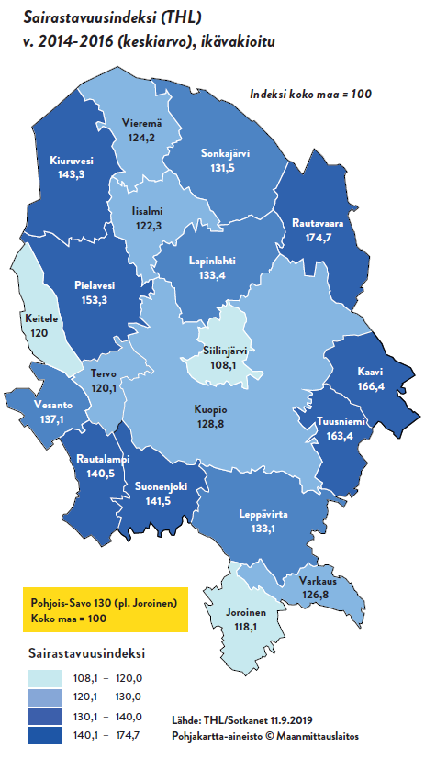
Pohjois-Savo on Suomen sairain maakunta
ELINTAVAT JA KANSANSAIRAUDET
Pohjois-Savo on Suomen sairain maakunta
Ikävakioimaton sairastavuusindeksi 136
Ikävakioitu sairastavuusindeksi 130
Sepelvaltimotauti-indeksissä 20 suurimman kunnan korkein arvo on Kuopiossa
Ylipainoisten nuorten määrä on lisääntynyt kaikissa ikäluokissa
Enemmän kuin joka kolmas yläkouluikäinen ja lukiolainen nukkuu liian vähän (alle 8 tuntia yössä), ammattikoululaisista lähes puolet
TYÖKYKY
Ikävakioitu työkyvyttömyysindeksi Suomen korkein (137)
Työkykynsä heikentyneeksi arvioivien osuus korkea
PALVELUT
Perusterveydenhuollon lääkärikäyntejä paljon suhteessa väkilukuun
Perusterveydenhuollon kustannukset 20-25% maan keskiarvoa suuremmat
Erikoissairaanhoidon kustannukset 15% maan keskiarvoa suuremmat
Tarvevakioidut menot 2% muuta maata pienemmät
.

Slide 7
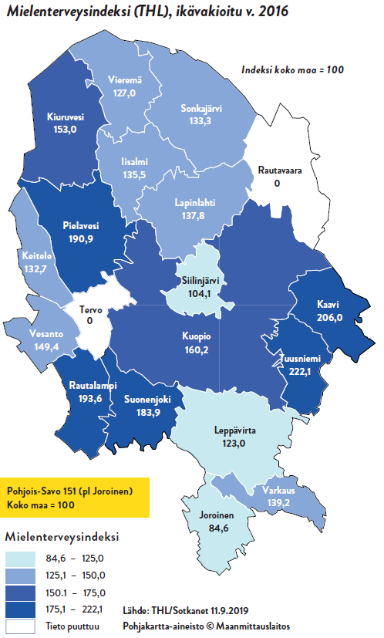
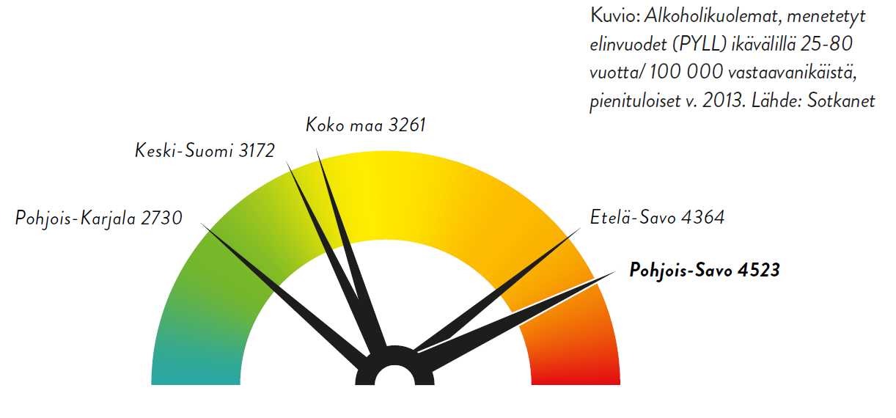
Mielenterveys ja päihteet
MIELENTERVEYS
Pohjois-Savon mielenterveysindeksi on selvästi koko maan korkein (151)
Kuopion mielenterveysindeksi (160) suurten kaupunkien korkein
Nuorisopsykiatrisen hoidon piirissä on 8.3 % ikäluokasta
Väestöön suhteutettuna huostassa olleita lapsia on Pohjois-Savossa eniten (1.3 %)
Itsemurhien vuoksi menetettyjä elinvuosia on muuta maata enemmän
Mielenterveyssyiden vuoksi työkyvyttömyyseläkkeellä 4.4 % (maan korkein lukema)
Vanhemmista 36 % tarvitsisi tukea lapsen käyttäytymiseen tai tunne-elämän ongelmiin, 33% omaan jaksamiseen
PÄIHTEIDEN KÄYTTÖ
Eniten alkoholikuolemien vuoksi menetettyjä elinvuosia koko maassa
Nuuskan käyttö ja kannabiskokeilut ovat lisääntyneet nopeasti
PALVELUT
KTH / OTH- lääkäriresurssit keskimääräistä paremmat
Aikuisten psykiatrian ESH-käyntien määrä maan korkein

Slide 8
Nostoja THL:n arviointiraportista 2)
Terveyskeskusvastaanoton kehittämistarpeita
Yli 7 vrk kiireettömälle lääkärikäynnille odotti 54 %
Hoitajakäyntien määrä suhteessa lääkärikäynteihin maan matalimpia
Sähköisiä asiointikäyntejä 20%
Yli 10 kertaa vastaanotolla vuodessa käyvien osuus korkea (1.5 %)
Käyntisyiden kirjaus puutteellista (57 %), samoin pysyväisdiagnoosien
Kuitenkin: 58% piti palvelua sujuvana (maan korkeimpia lukemia)
Vuodeosastot, tuettu asuminen, kotihoito
Laitoshoidon purku edennyt, mutta perusterveydenhuollon vuodeosastojen hoitopäiviä edelleen 46 % maan keskiarvoa enemmän
Yli 75-vuotiaiden päivystyskäyntien määrä erikoissairaanhoidossa maan keskiarvoa pienempi
Kotisairaalatoimintaa kotihoidon yksiköissä alle maan keskiarvon

Slide 9
Tulevaisuuden SOTE-keskus –ohjelman organisoituminen 1)
Kullekin neljälle työpaketille tarvitaan käytännön vetäjät
SO-TE –työpari, jotka tällä hetkellä vastaavat jonkun alueemme toimijan terveyskeskustoiminnasta ja sosiaalitoimesta
Alustavat tunnustelut vetovastuista
Palveluiden yhdenvertaisen saatavuuden, oikea-aikaisuuden ja jatkuvuuden parantaminen
Päävastuussa Ylä-Savon SOTE ja KYSTERI (+ SISÄ-SAVO)
Toiminnan painotuksen siirtäminen ehkäisevään ja ennakoivaan työhön
Päävastuussa Siilinjärvi
Palveluiden laadun ja vaikuttavuuden parantaminen
Päävastuussa Varkaus
Palveluiden monialaisuuden ja yhteentoimivuuden varmistaminen
Päävastuussa Kuopio
Kustannusten nousun hillitseminen
Tarkasteltaneen maakunnallisesti

Slide 10
Tulevaisuuden SOTE-keskus –ohjelman organisoituminen 2)
Kunkin työpaketin sisään tarvitaan poikkileikkaavaa näkemystä:
Lapsi- ja perhepalveluista
Osallisuudesta ja järjestöyhteistyöstä
Ruohojuuritason kehittäjiä tarvitaan
Hoitaja-, lääkäri- ja sosiaalityön kehittämistyöntekijöitä
LAPE-palveluissa myös sivistystoimen ja/tai oppilashuollon näkökulma huomioitava
Tavoitteena saada kehittämistyöntekijöitä jokaisen SOTE-toimijan alueelle:
Ylä-Savon SOTE, KYSTERI, Lapinlahti, Siilinjärvi, Kuopio, Sisä-Savo, Varkaus
Nämä jalkauttavat uudet toimintamallit omaan yksikköönsä johdon apuna

Slide 11
Hankkeen ohjausryhmä
Hankejohtaja
Saatavuus
Ylä-Savon SOTE
Kysteri (+ Sisä-Savo)
Ennaltaehkäisy
Siilinjärvi
Yhteentoimivuus
Kuopio
Laatu
Varkaus
Lapsi- ja perhepalvelut
Osallisuus ja järjestöyhteistyö
Ruohonjuuritason kehittämistyöntekijät
Kuopio
Varkaus
Siilinjärvi
Lapinlahti
Ylä-Savon SOTE
Kysteri
Sisä-Savo

Slide 12
1) Palveluiden yhdenvertaisen saatavuuden, oikea-aikaisuuden ja jatkuvuuden parantaminen
Tulevaan hoitotakuuseen (7 vrk) valmistautuminen
Vastaanottoaikojen laajentaminen iltoihin ja viikonloppuihin
Omalääkäri / omahoitaja / omatiimi -mallit
Yleis- ja hammaslääkäreiden työpanoksen suuntaaminen lääketieteellistä osaamista vaativiin tehtäviin
Hankkeistetut jonojen purkutoimet
Sujuvat digitaaliset/mobiilit yhteydenotto- ja yhteydenpitokanavat (Rakenneuudistus-rahoitus)
Sähköinen hoidontarpeen arvio
Digitaaliset palvelut (Terveyskylän digihoitopolut, Omaolo-palvelu) laajamittaisesti käyttöön
Etäyhteyksien hyödyntäminen peruspalveluissa (Rakenneuudistus-rahoitus)
Perustason psykoterapioiden, hoitavien psykososiaalisten menetelmien ja päihdepalvelujen saatavuus
Kotihoidon kehittäminen 24/7
Etähoito, koti-/etäkuntoutus, vastuu-/etälääkäri ja kotisairaala
Kotihoidon akuuttitilanteiden toimintamalli – lääketieteelliset palvelut ja konsultaatiot
Kotiin vietävä saattohoito, kivunhoito ja palliatiivinen hoito
Matalan kynnyksen sosiaalihuollon palvelujen ja perhepalvelujen tarjoaminen arjessa oikea-aikaisesti ja viiveettä
Kotipalvelu ja perhetyö
Monitoimijaisen arvioinnin toteuttaminen osana monitoimijaista yhteistyömallia
Nopean päätöksenteon mallin kehittäminen sosiaalipalveluissa (alkuarvioinnin ja viranomaisroolin vahvistaminen)
Sosiaalihuollon asiakkaan oikeus rinnalla kulkevaan omatyöntekijään

Slide 13
2) Toiminnan painotuksen siirtäminen ehkäisevään ja ennakoivaan työhön
SOTE-keskuksen ja perhekeskuksen roolin vahvistaminen kunnan hyvinvointikertomuksessa ja HYTE-rakenteissa
Elintapaohjauksen toimintamallin käyttöönotto SOTE-keskuksissa
Muistisairauksien ennaltaehkäisyn elintapaohjaus (Ikäohjelma)
Digitaaliset/mobiilit palvelut ehkäisevän työn välineinä (mm. Pienet teot –sovellus) (Rakenneuudistus-rahoitus)
Matalan kynnyksen palveluneuvonta
Palveluohjaus järjestöjen, liikunta- ja kulttuuritoimijoiden sekä vertaistuen piiriin
Ohjaus varhaiskasvatuspalveluihin (subjektiivinen varhaiskasvatusoikeus 1.8.2020)
Nuorten psykososiaalisten ennaltaehkäisevien menetelmien käyttöönotto oppilas- ja opiskeluhuollossa
Yhteistyössä KYSin nuorisopsykiatrian yksikön kanssa
Yhteisösosiaalityön ja etsivän sosiaalityön kehittäminen SOTE-keskukseen
Yhteistyössä järjestöjen, nuorisotyön ja muiden toimijoiden kanssa
Perhekeskuksen ennaltaehkäisevä ja varhainen tuki
Perhesosiaalityö, kasvatus ja perheneuvonta, vanhemmuuden tuki sekä parisuhdetuki ja eroneuvonta
Varhaisen tuen palvelujen vahvistaminen varhaiskasvatuksen ja perusopetuksen yhteydessä
Lasten puheeksi otto LAPE-palveluissa ja aikuisten palveluissa
Lasten ja perheiden avoimien kohtaamispaikkojen kehittäminen osana perhekeskuksia

Slide 14
3) Palveluiden laadun ja vaikuttavuuden parantaminen
Alueellisten hoitoketjujen laatiminen
Keskeisten kansansairauksien ehkäisy, hoidonporrastus ja hoito
Asiakkaiden segmentointi tuen tarpeen mukaan
SUUNTIMA: Räätälöidyt hoitopolut voimavarojen ja kykyjen mukaan
Sosiaali- ja terveydenhuollon yhteiset hoitosuunnitelmat paljon palveluja tarvitseville
Tutkimus- ja kehittämistoiminnan tuominen osaksi SOTE-keskusten perustyötä
Tutkimuksen rahoitusinstrumentit
Eri ammattilaisten yhteiskoulutus (SOKK-hanke)
Tiedolla johtaminen
Systemaattisen ja rakenteellisen kirjaamisen kehittäminen (Rakenneuudistus-rahoitus)
Raportoinnin ja tiedolla johtamisen alueellisten työkalujen kehittäminen (Rakenneuudistus-rahoitus)
Näyttöön perustuva toiminta ja johtaminen
Tutkimukseen perustuvien, vaikuttavien menetelmien käyttö terveyden ja hyvinvoinnin edistämisessä sekä ennaltaehkäisevässä ja varhaisessa tuessa
Osallistavan sosiaaliturvan mallin jalkauttaminen (THL)
Hoidon ja tuen vaikutusten systemaattinen arviointi kuten Avain-mittarin kehittäminen sosiaalipalveluissa
Asiakastiedolla johtaminen (asiakas- ja potilaspalautteet ja kokemusasiantuntijuuden hyödyntäminen)
Indikaattoritiedolla johtaminen (mm indikaattoreiden tuottaminen perhekeskustoimintaan)
Yhteensovittava johtaminen (rakenne monialaisen työn johtamiseen ja verkostojohtamiseen)

Slide 15
4) Palveluiden monialaisuuden ja yhteentoimivuuden varmistaminen
SOTE-keskuksen henkilökunnan moniammatillisen tiimityön kehittäminen
Avustava henkilökunta
Sosiaalityön ja sosiaalihuollon ammattilaiset
Yleislääkärit ja hammaslääketieteen ammattilaiset
Hoitotyön ammattilaiset
Fysioterapeutit, psykologit, ravitsemusterapeutit, toimintaterapeutit ja puheterapeutit
Erityistason palvelujen tuominen SOTE-keskuksiin
Erityistason etävastaanotot, etäkonsultaatiot (Rakenneuudistus-rahoitus)
Sosiaalipalvelujen integroiminen SOTE-keskukseen
Varhaisen tuen sosiaalipalvelut
Sosiaalihuollon ohjaus ja neuvonta
Palvelutarpeen arviointi
Toimeentulotuen ja taloudellisen tuen palvelut
Perhekeskuspalveluissa käyttöön monitoimijainen yhteistyömalli (monitoimijainen arviointi, yhteinen asiakassuunnitelma, vastuutyöntekijämalli)
Tiivistetään neuvolan, varhaiskasvatuksen ja sosiaalipalvelujen monialaista yhteistyötä
Tiivistetään sosiaali- ja terveystoimen, pedagogiikan ammattilaisten ja oppilashuollon välistä monialaista yhteistyötä hyvinvoinnin, oppimisen ja koulunkäynnin tueksi
Vahvistetaan järjestöosaamisen hyödyntämistä lasten ja perheiden arjen tukena
Parannetaan hoidon ja tuen saumatonta jatkuvuutta perustason ja lastensuojelun sekä erikoissairaanhoidon kesken
Perhe- ja SOTE-keskusten sekä ohjaamojen toiminnan yhteensovittaminen
SOTE-keskusten Geriatrinen poliklinikka / Ikäpoli
Yhteentoimivat asiakas- ja potilastietojärjestelmät (UNA) (Rakenneuudistus-rahoitus)

Slide 16
5) Kustannusten nousun hillitseminen
Saatavuus
Palveluiden saatavuuden, oikea-aikaisuuden ja jatkuvuuden parantaminen vähentävät ongelmien syvenemistä ja kasautumista ja hillitsevät kustannuksia
Ennaltaehkäisy
Toiminnan painotuksen siirtäminen ehkäisevään ja ennakoivaan työhön vähentää raskaiden palvelujen tarvetta. Tämä hillitsee kustannusten nousua pitkällä tähtäimellä
Laatu
Palveluiden laadun ja vaikuttavuuden parantaminen lisää kustannusvaikuttavuutta
Yhteentoimivuus
Palveluiden monialaisuuden ja yhteentoimivuuden parantaminen ammattiryhmien työnjakoa ja yhteistyötä kehittämällä kasvattaa tuottavuutta
Digitaalisuus ja tiedolla johtaminen (Rakenneuudistus-rahoitus)
Digitaalisten palveluiden, asiakastietojen hallinnan ja tiedolla johtamisen kehittäminen lisäävät kustannustietoisuutta ja mahdollisuuksia kustannusten hillintään.

Slide 17
Kysymyksiä / huolia
Rakenneuudistus-haun valmistelu
Nivoutuu Tulevaisuuden SOTE-keskus –valmisteluun
Rahamäärältään suurempi (Pohjois-Savoon noin 5.8 miljoonaa)
Edellyttää 20% omavastuuosuutta (n 1.2 miljoonaa) rahana tai työpanoksena
Miten organisoidaan kiireisellä aikataululla (31.3.2020 mennessä)?
Digitaalisuus, ICT, tiedolla johtaminen
Digitaalisuuteen, ICT-kehittämiseen ja tiedolla johtamiseen ei voi hakea resurssia Tulevaisuuden SOTE-keskus –ohjelmasta
Sen sijaan Rakenneuudistus-haussa on mm. kohdat:
”Sähköinen ajanvaraus”, sähköinen hoidontarpeen arvio
”Omahoitoa tukevat (digitaaliset) palvelut”
”Etäkonsultaation kehittäminen”
”Kirjaamiskäytäntöjen yhdenmukaistaminen”
”Tiedolla johtaminen”
”SOTE-tietopakettien käyttöönotto”
Jos näihin ei saa resurssia Tulevaisuuden SOTE-keskus –ohjelmasta, kehittämisen integraatio kärsii

